Slide 1
T1-tason ohjelmointi C#-kielellä

Slide 2
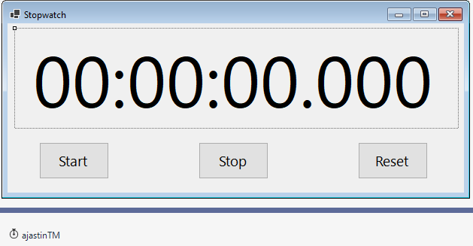
15. Tehtävä - Sekuntikello
Tässä tehtävässä teemme sekuntikellon
Sitä varten tarvitsemme
1 Labelin
2 Buttonia
1 Timerin (piilossa)
Koodia varten tarvitsemme käyttöön System.Diagnostics –kirjaston, josta löytyy Stopwatch funktio ja sen eri toiminnot:
Start()
Stop()
Reset()
Elapsed
Tämän lisäksi otamme uuden muotoilun käyttöön:
String.Format(”{0:hh\\:mm\\:ss\\:fff}”

Slide 3
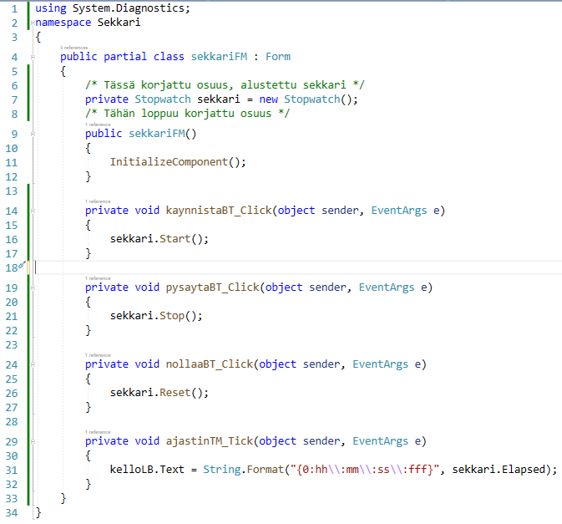

15. Tehtävä - Sekuntikello
Video:
https://youtu.be/auRfhOJ6wdc
Vaihda tämä TRUE:ksi

Slide 4
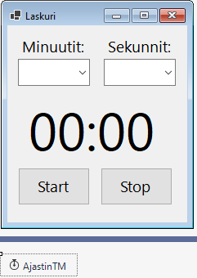
16. Tehtävä - Ajastin
Tässä tehtävässä teemme ajastimen, eli alaspäin laskevan sekuntikellon
Sitä varten tarvitsemme
2 pudotusvalikkoa
3 Labelia
2 Buttonia
1 Timerin (piilossa)
Koodia varten tarvitsemme käyttöön System.Diagnostics –kirjaston, josta löytyy Stopwatch -funktio ja sen eri toiminnot:
Start()
Stop()
Kun lataamme lomakkeen, lataamme samalle 59 numeroa molempiin comboboxeihin for-loopin avulla

Slide 5
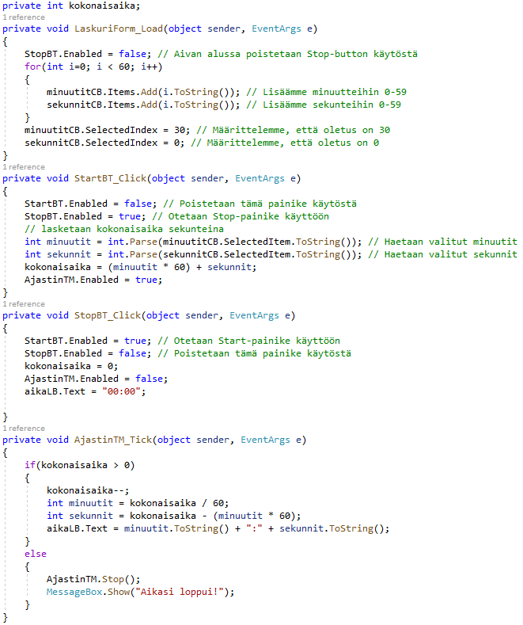
16. Tehtävä - Ajastin
Video:
https://youtu.be/ljuUwyh0IKI

